Slide 1
Муниципальное бюджетное Общеобразовательное учреждение
Средняя общеобразовательная школа №1 «Гармония» с углубленным изучением английского языка
Городского округа город Кумертау Республики Башкортостан
Тема исследовательской работы
«История завода и города глазами моей прабабушки».
Руководитель Бакчаева Т. Ф.
Выполнил ученик 7в класса
Мордвинов Давид
Кумертау, 2019 г.

Slide 2
Введение
Тему нашего проекта мы выбрали потому, что меня заинтересовала история жизни моей прабабушки, Ворониной И. Г. Нам очень хочется познакомить социум с жизнью замечательного человека и патриота Родины, интересного, разносторонне развитого человека.
Цель
Развитие интереса социума к жизни и деятельности граждан г. Кумертау и их участие в строительстве и развитии промышленности родного города.
Задачи
1.Научиться выполнять, оформлять и представлять исследовательский проект.
2. Изучить имеющийся материал о жизни и деятельности Ворониной И. Г.
3. Подготовить интересное представление материала.
4. Представить материал учащимся, учителям школы, выпустив и реализовав школьную газету, проведя урок, демонстрируя видеоролик, а также населению города через местную газету.
Методы исследования
1. Изучение материала
2. Выполнение практической части работы.
3. Подведение итогов работы.

Slide 3
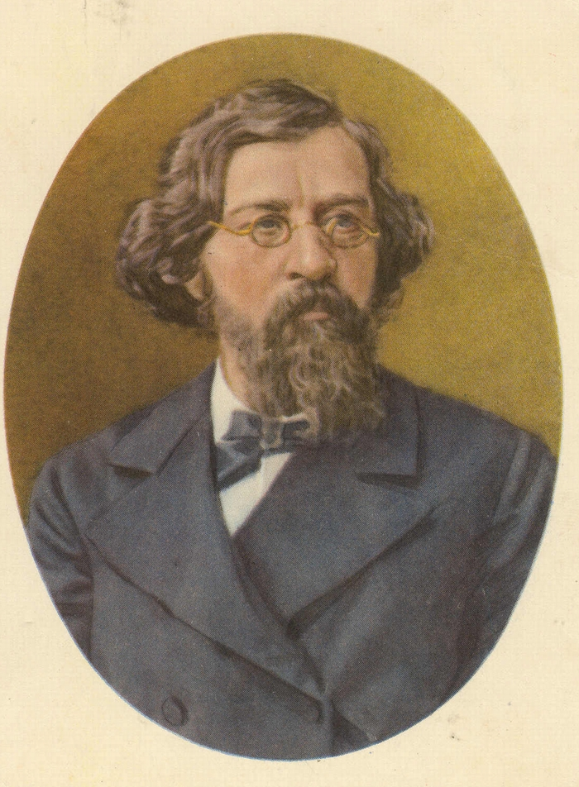
«Историческое значение каждого русского человека измеряется его заслугами Родине, его человеческое достоинство – силою его патриотизма».
Н.Г.Чернышевский

Slide 4
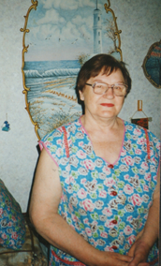
Воронина И. Г. на фоне авторской картины «Таганрогский маяк», 2003г.

Slide 5
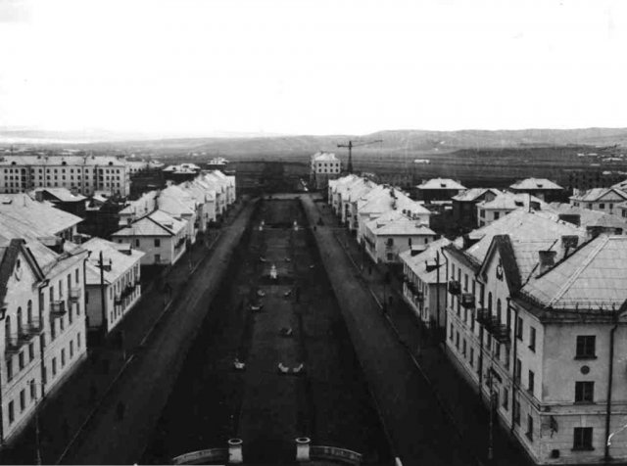
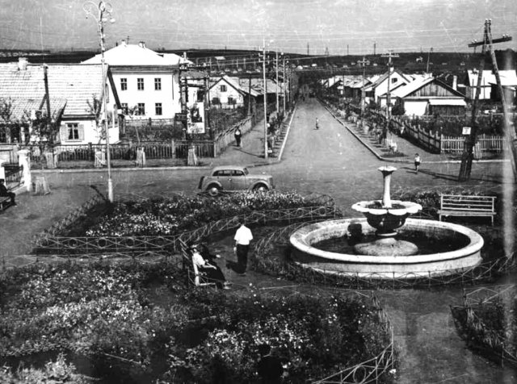
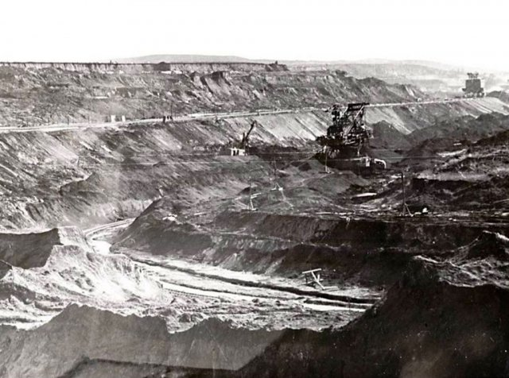

Slide 6
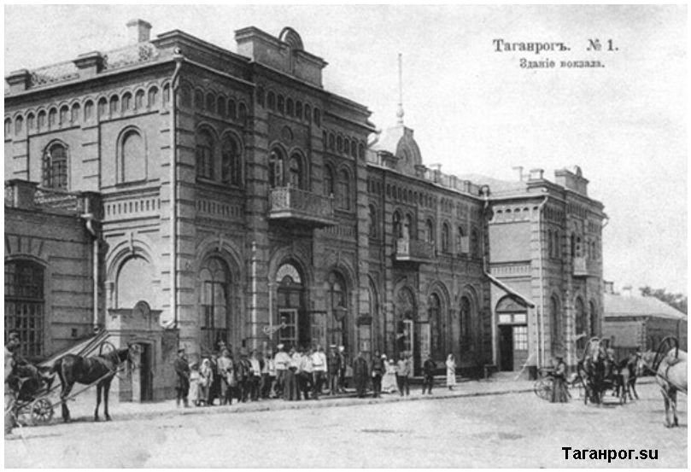
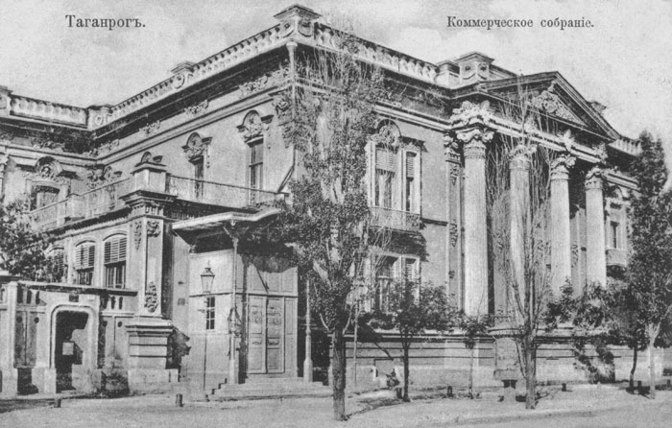
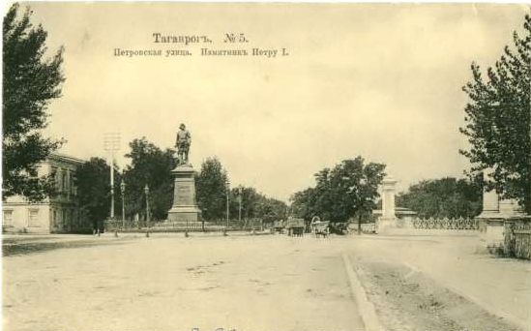
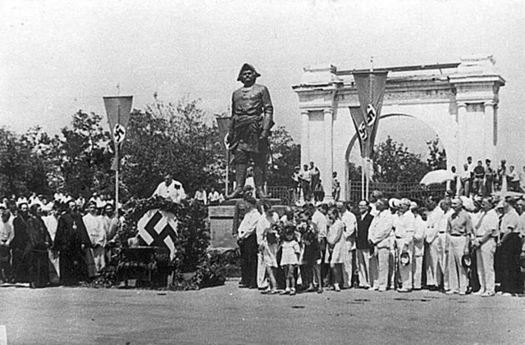

Slide 7
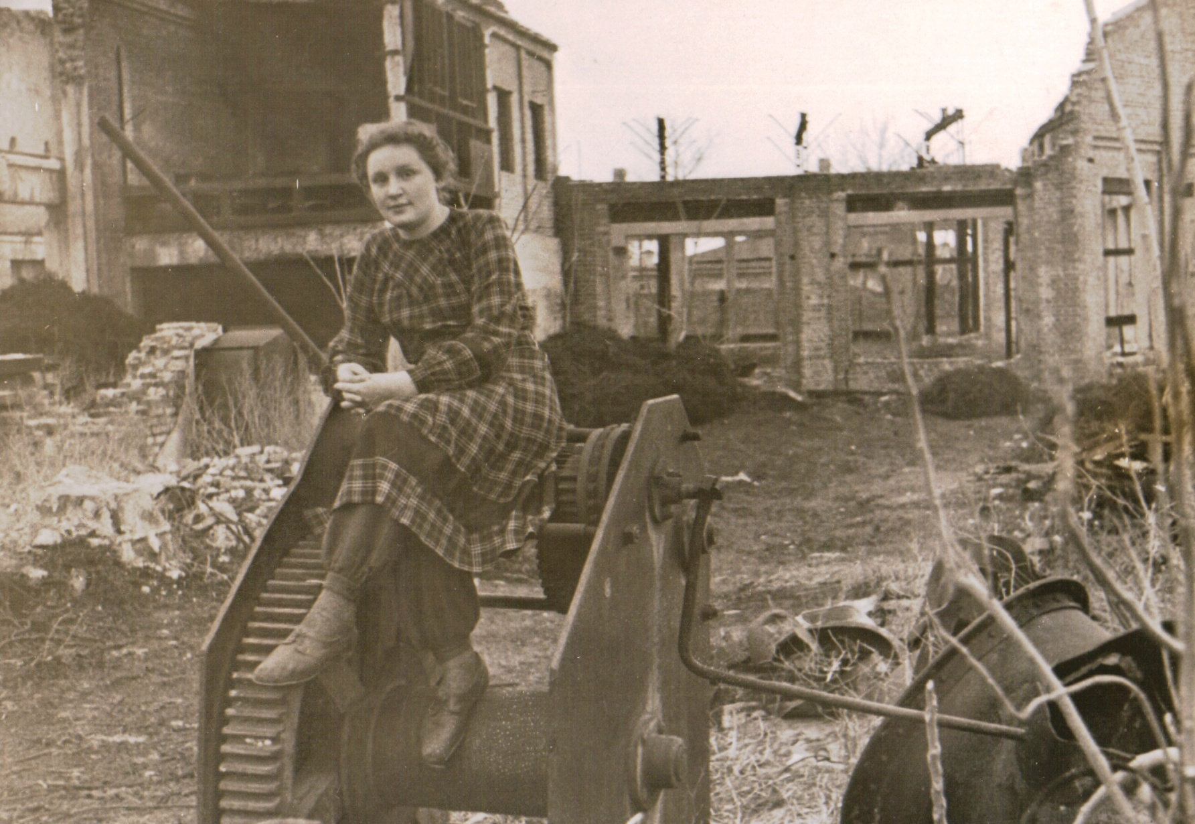
На развалинах Таганрогского авиационного техникума, 1954г.

Slide 8
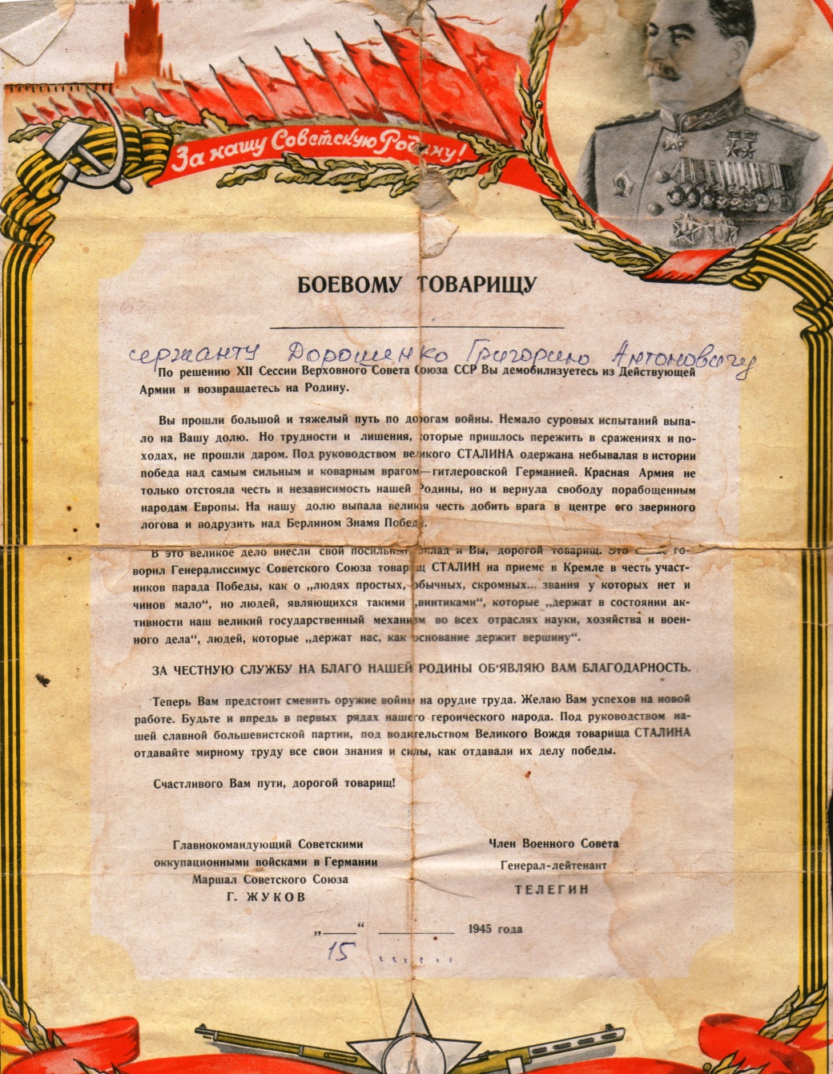
Увольнительная из Советской Армии

Slide 9
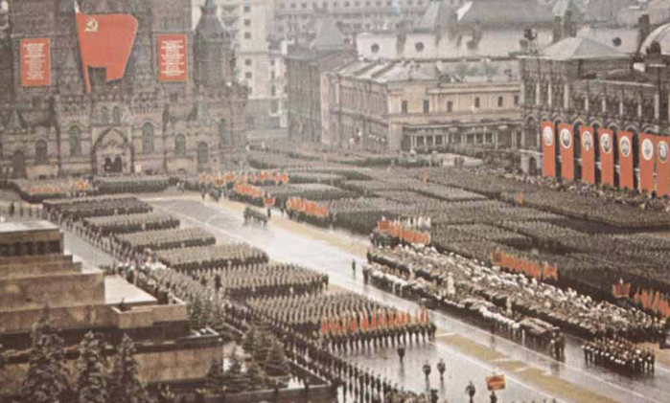
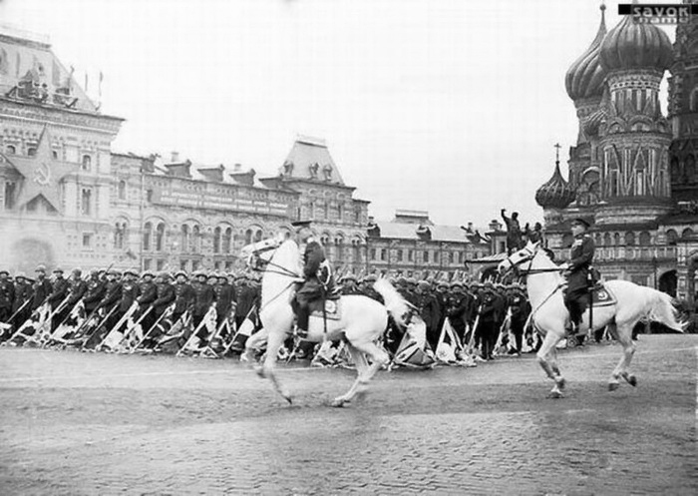

Slide 10
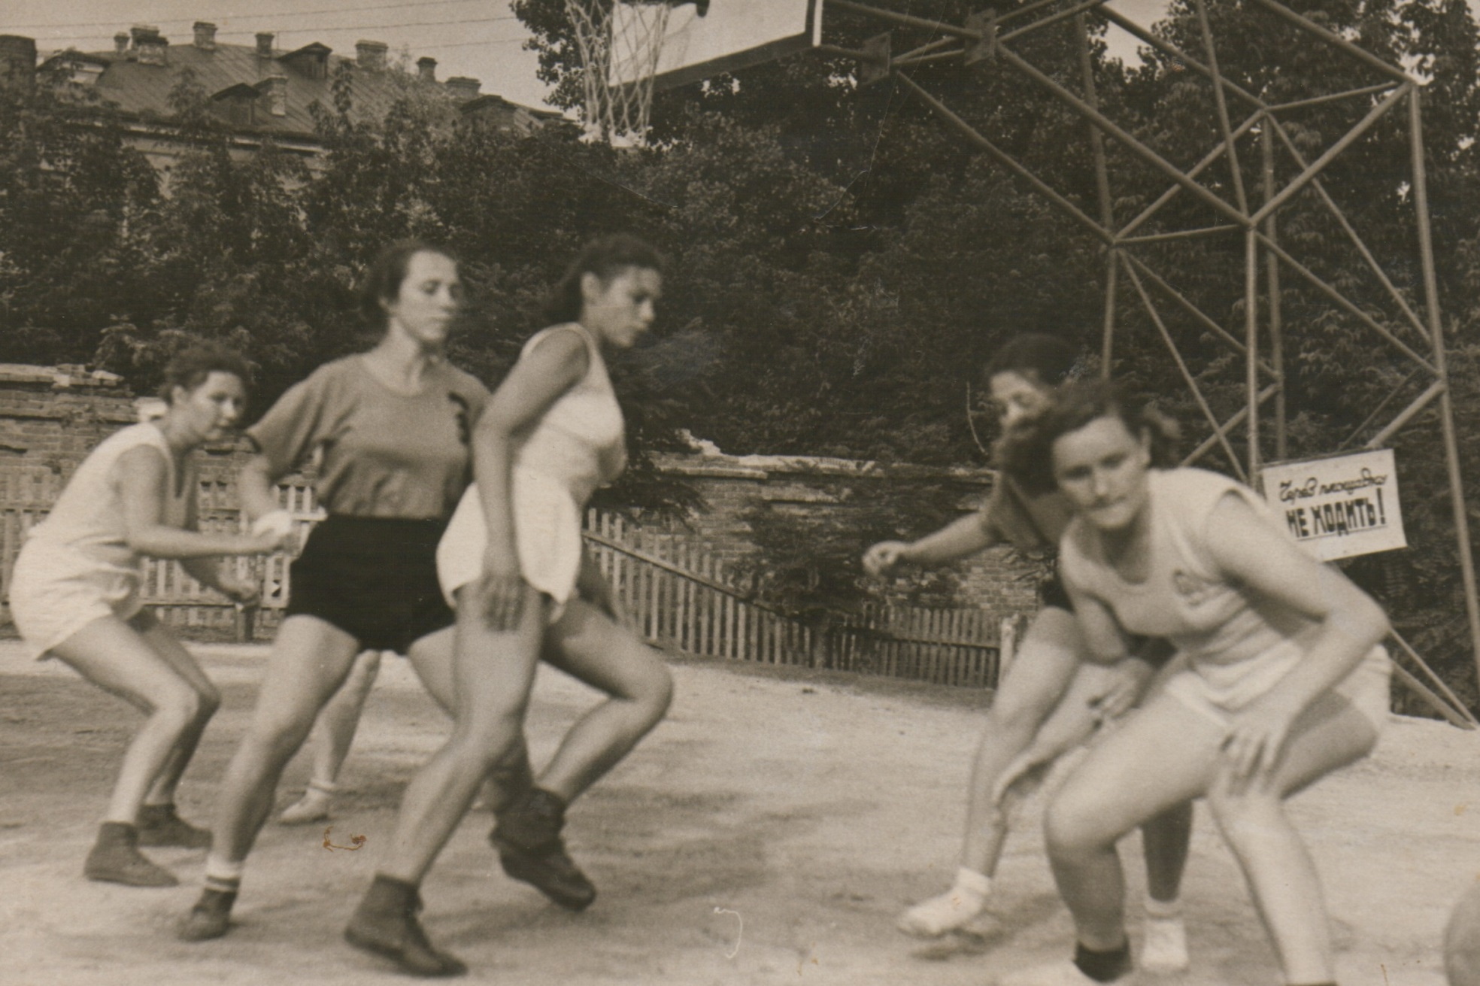
На уроке физкультуры в авиационном техникуме, 1953г.

Slide 11
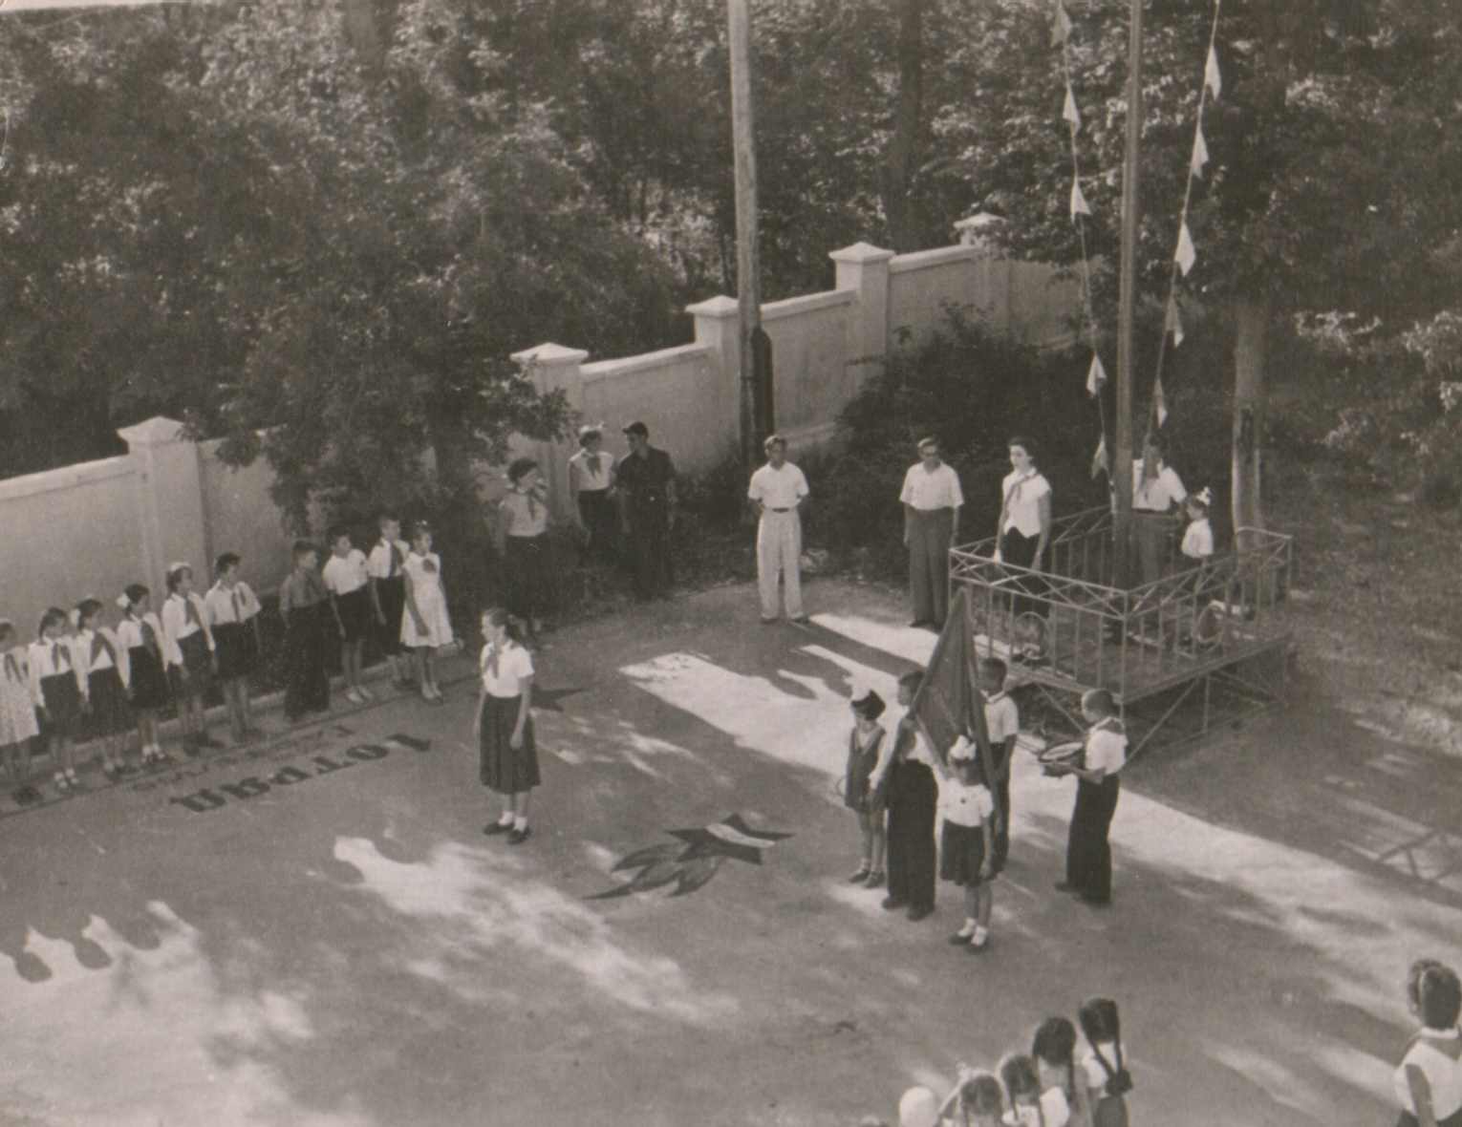
Пионерская линейка в Таганрогской школе № 15, 1950г.

Slide 12
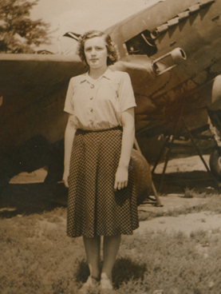
Окончание техникума, 1954г.

Slide 13
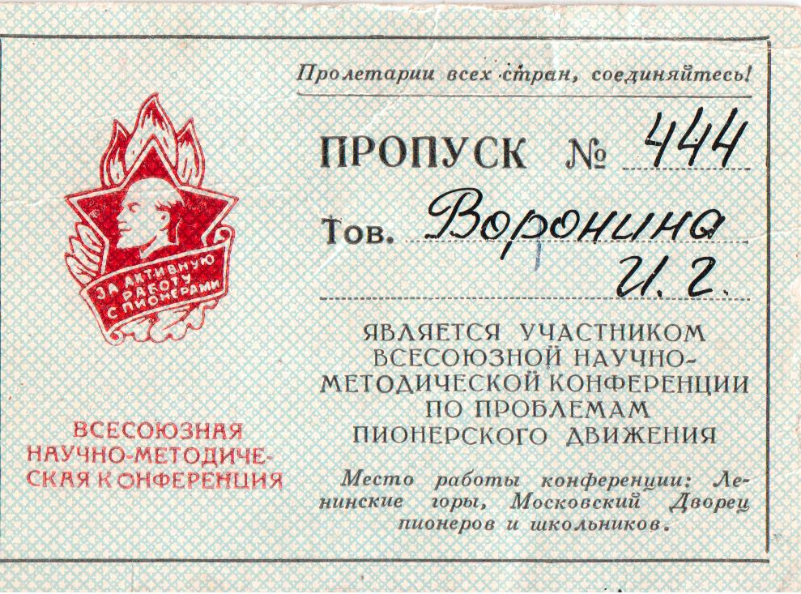
Пропуск на пионерскую
научно-методическую конференцию, 1962 г.

Slide 14
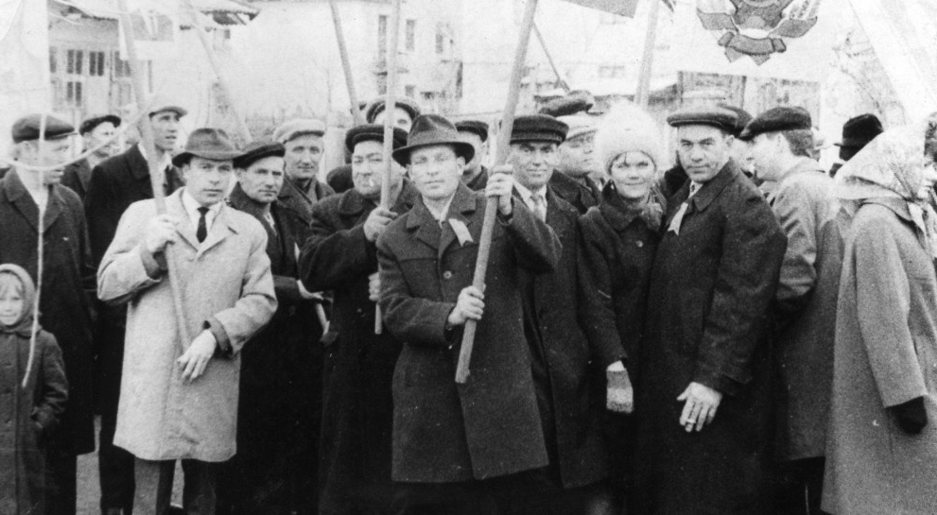
Кумертауский вертолетный завод

Slide 15
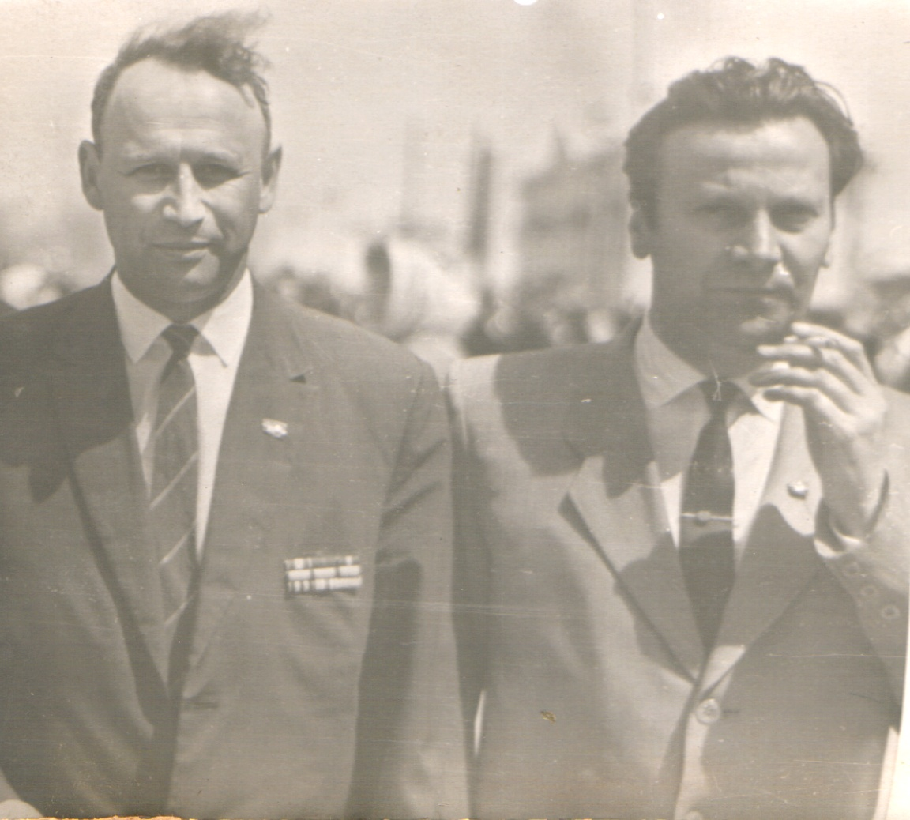
Палатников А. С. (слева) на первомайской демонстрации, 1970г.

Slide 16
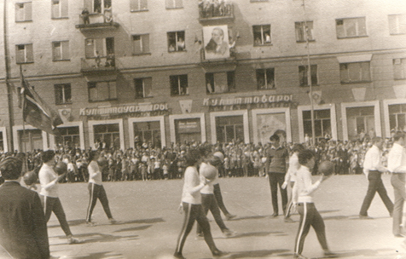
Спортсмены КуВЗ на первомайской демонстрации, 1970г.

Slide 17
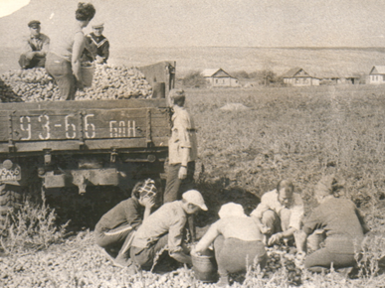
На уборке картофеля, 1973г.

Slide 18
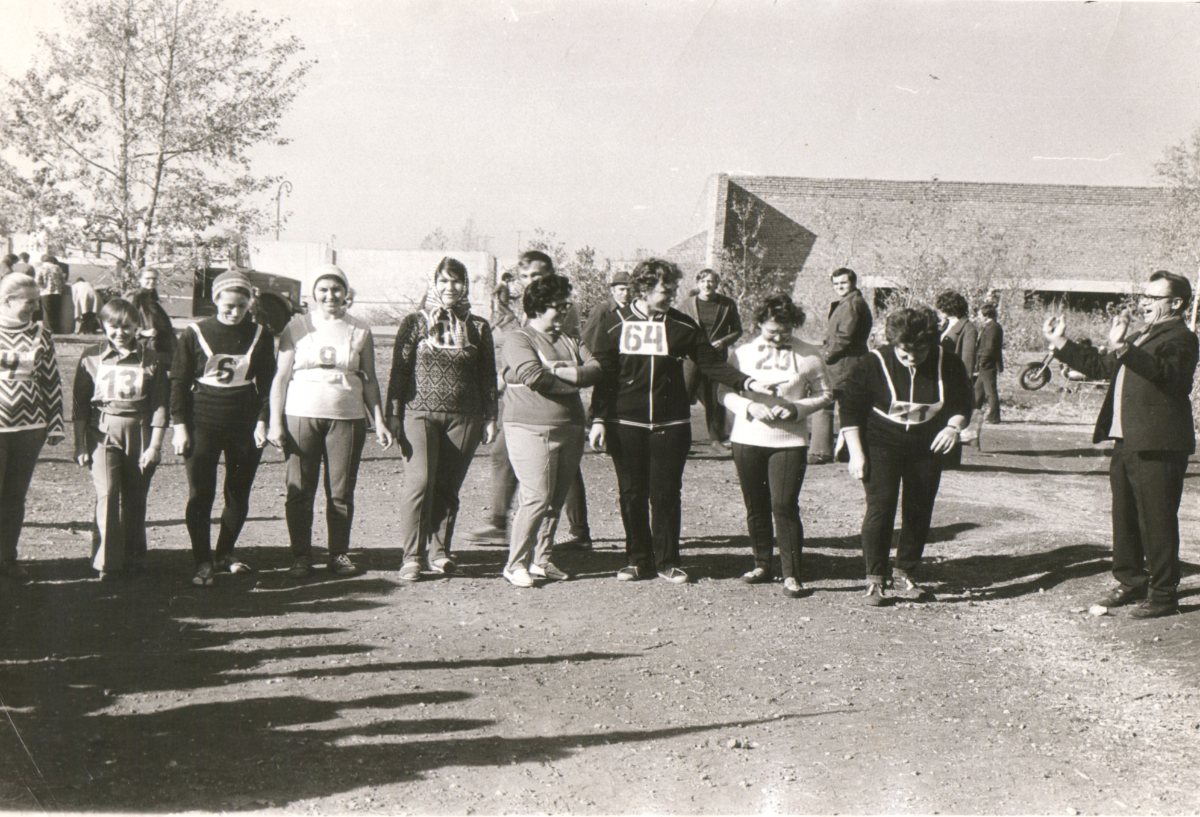
Весенний кросс, 1977г.

Slide 19
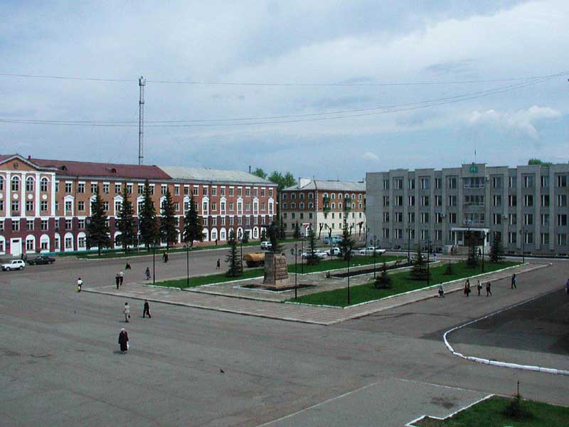
Площадь Советов

Slide 20
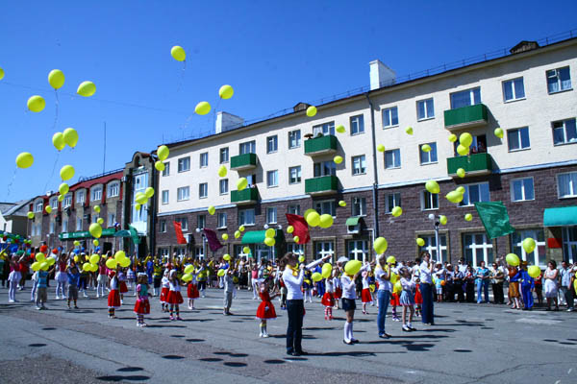
День защиты детей

Slide 21
Воронина И. Г. на фоне авторской картины «Таганрогский маяк», 2003г.

Slide 22
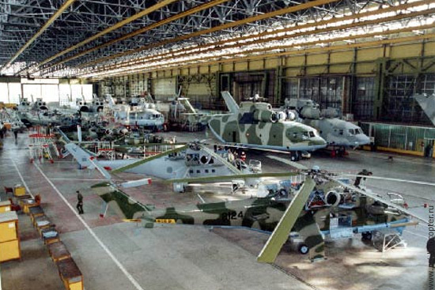
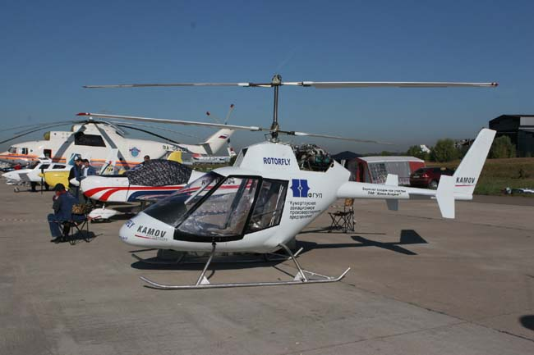
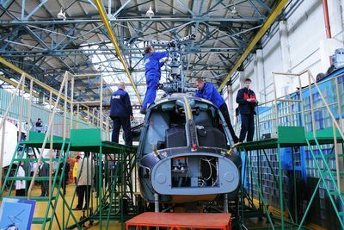

Slide 23
Спасибо за внимание

